Slide 1
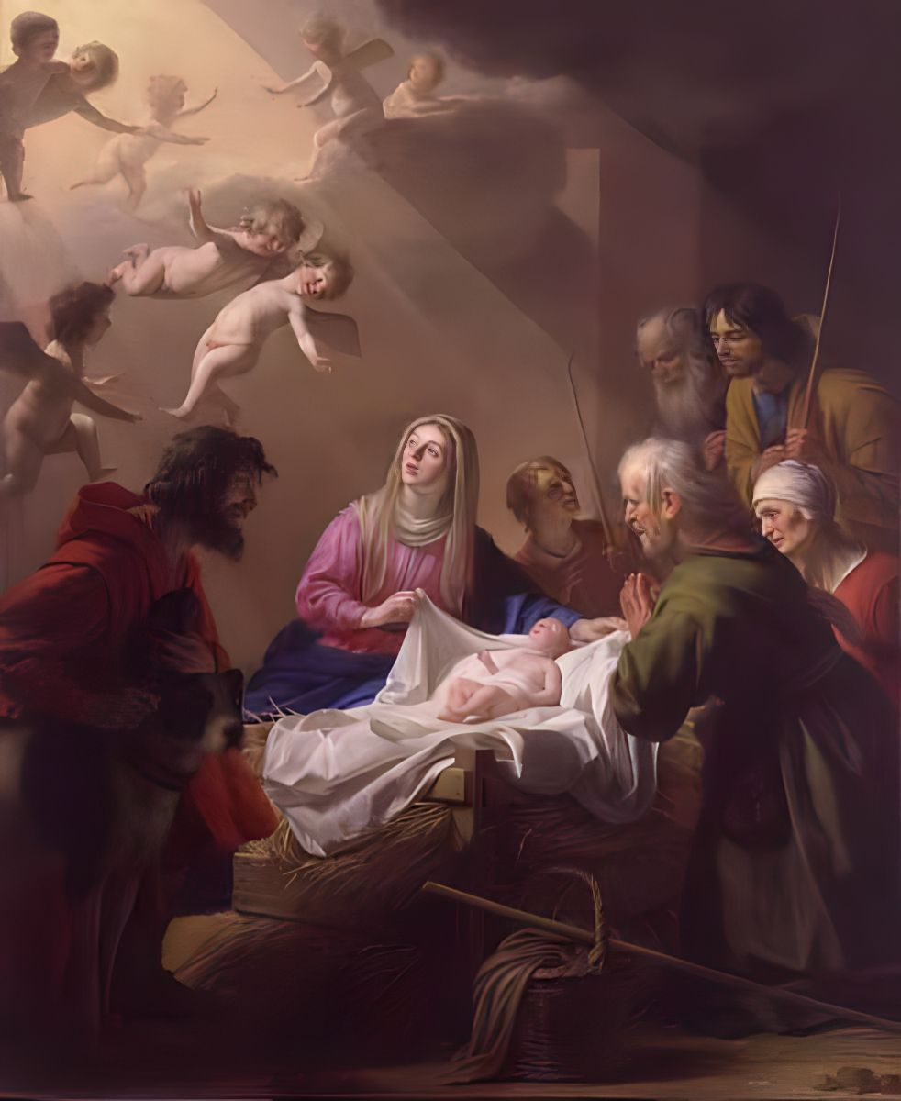
8 ta’ Settembru – Festa
tat-Twelid
tal-Verġni Mqaddsa Marija

Slide 2
Glorja `l Alla fil-għoli
tas-smewwiet, u paċi fl-art lill-bnedmin ta’ rieda tajba.
Infaħħruk, inberkuk, nadurawk, nagħtuk ġieh.

Slide 3
Inroddulek ħajr għall-glorja kbira tiegħek. Mulej Alla, Sultan tas-sema,
Alla Missier li tista’ kollox.

Slide 4
Mulej Iben waħdieni, Ġesù Kristu,
Mulej Alla, Ħaruf ta’ Alla, Bin il-Missier.

Slide 5
Int li tneħħi d-dnubiet
tad-dinja, ħenn għalina.
Int li tneħħi d-dnubiet
tad-dinja, ilqa’ t-talb tagħna.

Slide 6
Int li qiegħed fuq il-lemin tal-Missier, ħenn għalina. Għaliex Int waħdek Qaddis, Int waħdek Mulej,
Int waħdek il-għoli,

Slide 7
Ġesu’ Kristu, ma’ l-Ispirtu
s-Santu:
fil-glorja tal-Missier Alla.
Ammen.

Slide 8
8 ta’ Settembru – Festa
tat-Twelid
tal-Verġni Mqaddsa Marija

Slide 9
Qari mill-Ktieb tal-
Profeta Mikea
Mik 5, 1-4a

Slide 10
Dan jgħid il-Mulej:

Slide 11
“Int Betlehem Efrata, ċkejkna biex tkun fost
il-familji ta’ Ġuda, minnek għad joħroġli dak li jkun ħakem f’Iżrael;

Slide 12
hu għandu l-bidu tiegħu mill-qedem, sa minn dejjem.

Slide 13
Għalhekk il-Mulej jitlaqhom sa ma teħles dik li hi fl-uġigħ tal-ħlas;

Slide 14
imbagħad il-bqija ta’ ħutu jerġgħu lura fost ulied Iżrael, u hu joqgħod jirgħa l-merħla tiegħu
bil-qawwa tal-Mulej,

Slide 15
fis-sebħ ta’ isem il-Mulej, Alla tiegħu. U huma jgħammru, għax issa tkun kbira setegħtu sat-trufijiet
tal-art. U dan ikun is-sliem.

Slide 16
Il-Kelma tal-Mulej.
R:/ Irroddu ħajr lil Alla

Slide 17
Salm Responsorjali
R:/ Nifraħ b’ferħ kbir
fil-Mulej

Slide 18
Jien fit-tjieba tiegħek, Mulej, ittamajt;
tifraħ qalbi
fis-salvazzjoni tiegħek.

Slide 19
R:/ Nifraħ b’ferħ kbir fil-Mulej

Slide 20
Ngħanni lill-Mulej, għax għamilli l-ġid;
ngħanni lill-isem
tal-Mulej, il-Għoli.

Slide 21
R:/ Nifraħ b’ferħ kbir
fil-Mulej

Slide 22
Qari mill-Ittra ta’
San Pawl Appostlu
lir-Rumani
Rum 8, 28-30

Slide 23
Ħuti: Aħna nafu li Alla, ma’ dawk li jħobbuh, ma’ dawk li huma msejjħin skond il-provvidenza tiegħu,

Slide 24
f’kollox jaħdem id f’id għall-ġid tagħhom.

Slide 25
Għax lil dawk li hu għarafhom mill-bidu, ippredestinahom ukoll biex jieħdu s-sura fuq ix-xbieha ta’ Ibnu,

Slide 26
ħalli dan ikun il-kbir fost ħafna aħwa; lil dawk li ippredestinahom, sejħilhom ukoll; lil dawk li sejħilhom,

Slide 27
iġġustifikahom ukoll; lil dawk li mbagħad li
iġġustifikahom, igglorifikahom ukoll.

Slide 28
Il-Kelma tal-Mulej.
R:/ Irroddu ħajr lil Alla

Slide 29

Hallelujah, Hallelujah

Slide 30
Hienja int, Verġni mqaddsa Marija, u tassew jistħoqqlok kull tifħir:

Slide 31
minnek twieled Kristu Alla tagħna, ix-Xemx
tal-ġustizzja.

Slide 32
Hallelujah, Hallelujah

Slide 33
Qari mill-Evanġelju ta’
San Mattew
Mt 1, 18-22
R:/ Glorja lilek Mulej

Slide 34
It-tnissel ta’ Ġesu Kristu sar hekk:
Ommu Marija, wara li tgħarsset ma’ Ġużeppi,

Slide 35
qabel ma marru joqogħdu flimkien, ħarġet tqila
bil-ħidma tal-Ispirtu
s-Santu.

Slide 36
Żewġha Ġużeppi li kien raġel ġust u li ma riedx
ixandarha quddiem kulħadd, għamel f’rasu li jibgħatha bil-moħbi tan-nies

Slide 37
Wara li qatagħha li jagħmel hekk, deherlu anġlu tal-Mulej fil-ħolm u qallu:

Slide 38
“Ġużeppi, bin David, la
tibżax tilqa’ għandek lil Marija b’martek,

Slide 39
Għax dak li tnissel fiha ġie
bil-ħidma tal-Ispirtu Santu.

Slide 40
Hi jkollha iben, u inti ssemmih Ġesù, għax hu jsalva l-poplu tiegħu
minn dnubiethom.”

Slide 41
Dan kollu ġara biex iseħħ li kien qal il-Mulej
permezz tal-profeta, meta qal:

Slide 42
‘Ara, ix-xebba tnissel u jkollha iben, u jsemmuh
Għimmanu-El’,
li bi lsienna jfisser
‘Alla magħna’.

Slide 43
Il-Kelma tal-Mulej
R:/ Tifħir lilek Kristu

Slide 44
8 ta’ Settembru – Festa
tat-Twelid
tal-Verġni Mqaddsa Marija

